Slide 1

10장. 연산자 오버로딩

Slide 2
10-1 연산자 오버로딩의 의미
class Point {
private:
int x, y;
public:
Point(int _x=0, int _y=0):x(_x), y(_y){}
void ShowPosition();
void operator+(int val);
};
void Point::ShowPosition() {
cout<<x<<" "<<y<<endl;
}
void Point::operator+(int val) {
x+=val;
y+=val;
}
int main(void)
{
Point p(3, 4);
p.ShowPosition();
p.operator+(10);
p.ShowPosition();
return 0;
}

Slide 3
10-2 연산자 오버로딩 두 가지 방법
멤버 함수에 의한 오버로딩
class Point {
private:
int x, y;
public:
Point(int _x=0, int _y=0):x(_x), y(_y){}
void ShowPosition();
Point operator+(const Point& p);
};
void Point::ShowPosition(){
cout<<x<<" "<<y<<endl;
}
Point Point::operator+(const Point& p){
Point temp(x+p.x, y+p.y);
return temp;
}
int main(void)
{
Point p1(1, 2);
Point p2(2, 1);
Point p3=p1+p2;
p3.ShowPosition();
return 0;
}

Slide 4
10-2 연산자 오버로딩 두 가지 방법
전역 함수에 의한 오버로딩
class Point {
private:
int x, y;
public:
Point(int _x=0, int _y=0):x(_x), y(_y){}
void ShowPosition();
friend Point operator+(const Point&, const Point&);
};
void Point::ShowPosition(){
cout<<x<<" "<<y<<endl;
}
Point operator+(const Point& p1, const Point& p2)
{
Point temp(p1.x+p2.x, p1.y+p2.y);
return temp;
}
int main(void)
{
Point p1(1, 2);
Point p2(2, 1);
Point p3=p1+p2;
p3.ShowPosition();
return 0;
}

Slide 5
10-2 연산자 오버로딩 두 가지 방법
연산자 오버로딩의 주의 사항
  본 의도를 벗어난 연산자 오버로딩!
  연산자 우선 순위와 결합성은 유지된다.
  디폴트 매개변수 설정이 불가능하다.
  디폴트 연산자들의 기본 기능 변경 불가
int operator+(int a, int b) // 정의 불가능한 함수
{
return a+b+3;
}

Slide 6
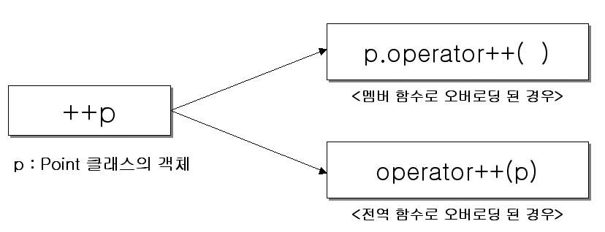
10-3 단항 연산자의 오버로딩
증가, 감소 연산자 오버로딩
그림 10-7

Slide 7
10-3 단항 연산자의 오버로딩
class Point {
private:
int x, y;
public:
Point(int _x=0, int _y=0):x(_x), y(_y){}
void ShowPosition();
Point& operator++();
friend Point& operator--(Point& p);
};
void Point::ShowPosition(){
cout<<x<<" "<<y<<endl;
}
Point& Point::operator++(){
x++;
y++;
return *this;
}
Point& operator--(Point& p){
p.x--;
p.y--;
return p;
}
int main(void)
{
Point p(1, 2);
++p; //p의 x, y 값을 1씩 증가
p.ShowPosition(); //2, 3
--p; //p의 x, y 값을 2씩 증가
p.ShowPosition(); //1, 2
++(++p);
p.ShowPosition(); //3, 4
--(--p);
p.ShowPosition(); //1, 2
return 0;
}

Slide 8
10-3 단항 연산자의 오버로딩
선 연산과 후 연산의 구분
++p  p.operator++();
p++  p.operator++(int);
--p  p.operator--();
p--  p.operator--(int);

Slide 9
10-3 단항 연산자의 오버로딩
class Point {
private:
int x, y;
public:
Point(int _x=0, int _y=0):x(_x), y(_y){}
void ShowPosition();
Point& operator++();
Point operator++(int);
};
void Point::ShowPosition(){
cout<<x<<" "<<y<<endl;
}
Point& Point::operator++(){
x++;
y++;
return *this;
}
Point Point::operator++(int){
Point temp(x, y); // Point temp(*this);
x++;
y++;
return temp;
}
int main(void)
{
Point p1(1, 2);
(p1++).ShowPosition();
p1.ShowPosition();
Point p2(1, 2);
(++p2).ShowPosition();
return 0;
}

